Slide 1

МБДОУ д/с №5 «Родничок» комбинированного вида с. Сарыг-Сеп Каа-Хемского района Республика Тыва
Дистанционное обучение
III неделя (13-19 мая 2024г.)
II младшая группа
длительность занятия 15 минут
Физическая культура
Подготовил:
руководитель по физическому воспитанию
Серен Рада Ооржаковна

Slide 2
Уважаемые родители!
Во время деятельности с ребёнком сделайте, пожалуйста, фотографии.
Отправить фотографии можно в группу или лично вашему воспитателю.

Slide 3
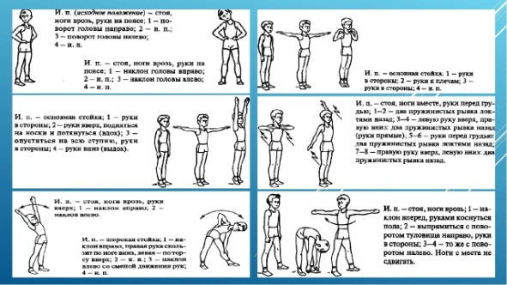
1.И.п. – стоя, ноги врозь. Наклоны вперёд, коснуться руками пола.
2. – выпрямиться с поворотом туловища на право, руки в стороны.
3. То же с поворотом на лево. Ноги с места не сдвигать.
1. И.п. –стоя, руки в стороны, руки к плечам, руки в стороны

Slide 4
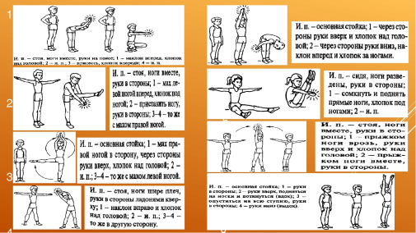
1.И.п. – стоя, ноги вместе, руки в сторону.
2.. Прыжком ноги врозь, руки в сторону и хлопок над головой
3. Прыжком ноги вместе, руки в сторону.
1. И.п. – стоя, мах правой ногой в стороны, через стороны руки вверх, и хлопок над головой

Slide 5
1.И.п. – сидя, ноги разведены, руки в сторону.
2. И.п. - сомкнуть и поднять прямые ноги хлопок под ногами.
1. И.п. – стоя ноги вместе, руки на поясе. Наклон вперёд, хлопок над головой.
2. И.п. – выпрямиться, присесть и хлопок перед собой.

Slide 6
1.И.п. – стоя, ноги на ширине плеч, руки в стороны ладонями вверх.
2. И.п. - наклон вправо и хлопок над головой.
2. И.п. – наклон влево и хлопок над головой
1. И.п. – стоя ноги вместе, руки в стороны.
2. И.п. –опустится на ступню, руки в стороны и опустить руки вниз (выдох).

Slide 7
1.И.п. – стоя, ноги на ширине плеч, руки в стороны ладонями вверх.
2. И.п. - наклон вправо и хлопок над головой.
2. И.п. – наклон влево и хлопок над головой
1. И.п. – стоя ноги вместе, руки в стороны.
2. И.п. –опустится на ступню, руки в стороны и опустить руки вниз (выдох).

Slide 8
Спасибо за внимание!

